Slide 1

Abschluss-präsentation - JavaTaskVault
Luise brumme silas falke henri Luli

Slide 2
Gliederung
Recap
UML-Diagramm
Lessons Learned
Weiteres geplantes Vorgehen
Fragen

Slide 3
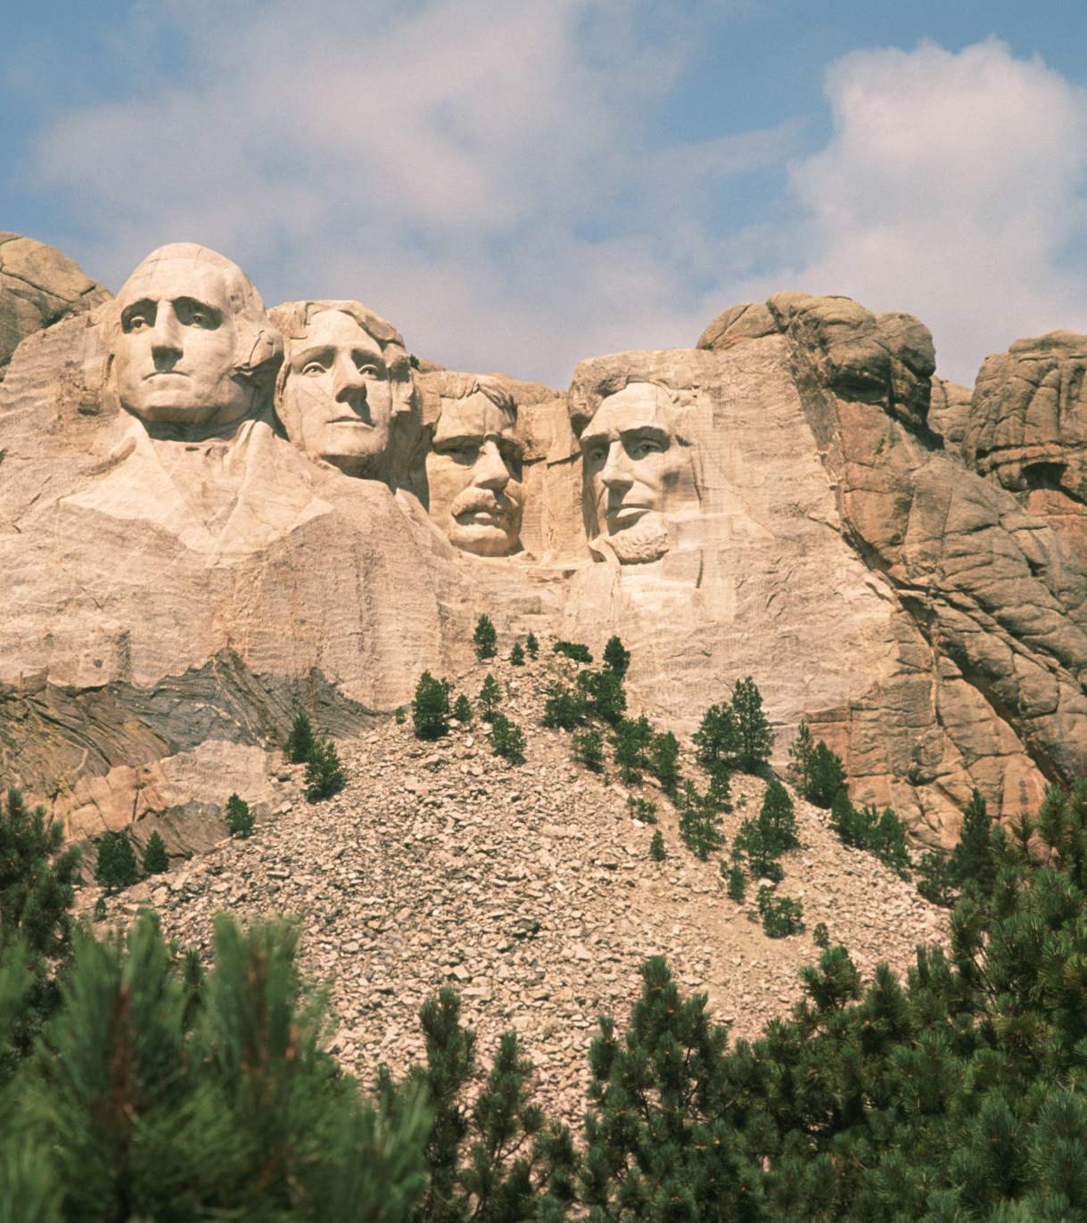
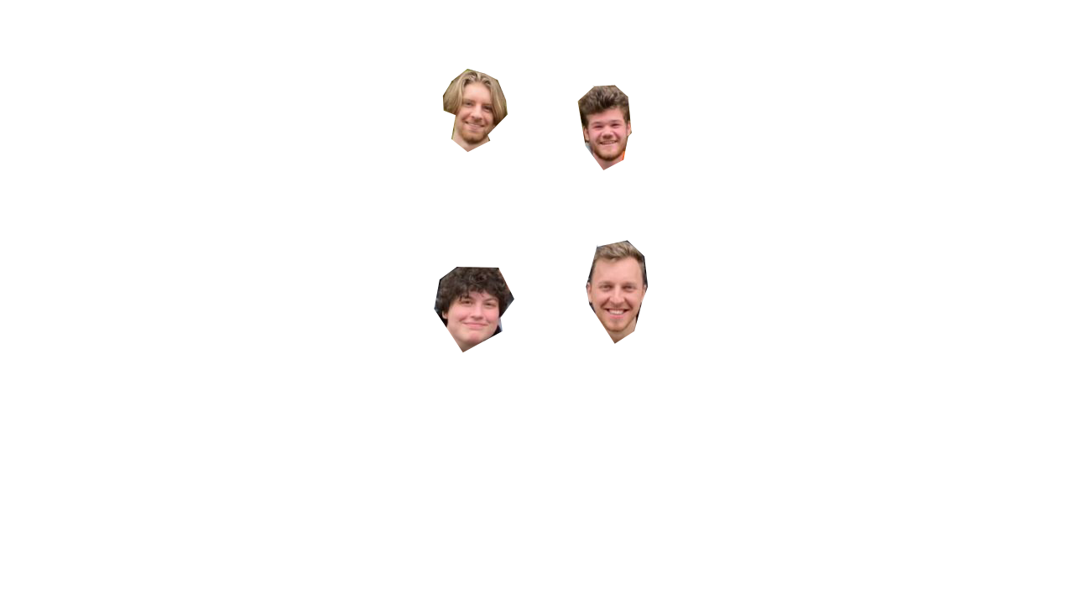
Recap
André Wernick
Luise Brumme
Silas Falke
Henri Luli

Slide 4

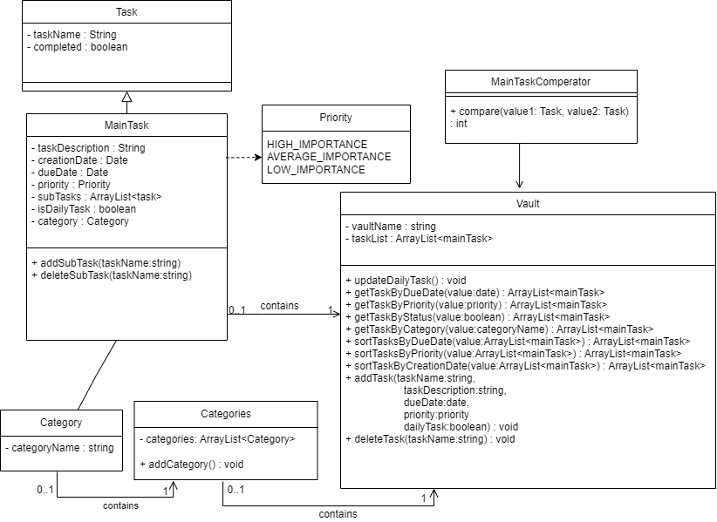



UML-Diagramm
Notes:
- Klasse Task
- Main Task erbt von Task
- Main Task hat Attribute
- Priority durch enum
- DailyTask durch Boolean gekennzeichnet
- Kategorien durch extra Klasse abbilden
- Main Task Instanzen sind in Array Liste in Vault gespeichert
- Vault besitzt Funktionen um Main Tasks zu filtern oder zu sortieren

Slide 5
UML-Diagramm
Notes:
- Klasse Task
- Main Task erbt von Task
- Main Task hat Attribute
- Priority durch enum
- DailyTask durch Boolean gekennzeichnet
- Kategorien durch extra Klasse abbilden
- Main Task Instanzen sind in Array Liste in Vault gespeichert
- Vault besitzt Funktionen um Main Tasks zu filtern oder zu sortieren

Slide 6

Lessons Learned
Kategorie-Umsetzung
Generic Comperator
UML

Slide 7

Weiteres Vorgehen
Umsetzung der Idee
Junit Tests schreiben
Funktionen implementiere
Dokumentation schreiben

Slide 8

Fragen
Haben Sie noch Fragen zu unserer Präsentation oder zum Projekt selber?

